Slide 1
Diagnostic des anomalies basales du sens vertical
Diagnostic des anomalies basales du sens vertical- ODF cour 3 ”^{e} année - dr RAHAL
Cour ODF 3ème année Dr RAHAL
Année universitaire 2024/2025

Slide 2
INTRODUCTION
Les anomalies du sens vertical couramment appelés face longue, face courte, correspondent à une insuffisance ou excès du développement vertical du maxillaire et de la mandibule qui peut siéger au niveau des bases squelettiques ou alvéolaires.
Leur diagnostic est basé sur un examen clinique et une analyse céphalométrique architecturale et typologique de la face.

Slide 3
1. Terminologie des troubles verticaux des bases osseuses
Les termes utilisés pour définir les troubles squelettiques verticaux sont nombreux et reposent sur un des signes de ces anomalies.
Shudy: hyper /hypo divergence
Sassouni :open bite/deep bite
Muller : excès /insuffisance vertical antérieur
Ricketts : dolicho - méso- brachy faciale
Bjork : rotation antérieure /postérieure
NB
Les notions de rotations antérieure ou postérieure décrivent l'évolution de la dimension verticale entre deux instants.
Elles ne doivent pas se substituer à celles d'hyper- ou d'hypodivergence n‘étant ni synonymes ni systématiquement cliniquement associées.

Slide 4
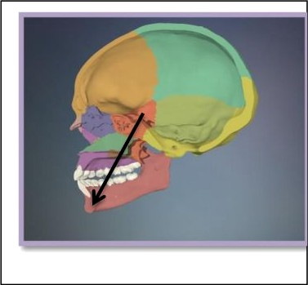
RAPPEL SUR LA CROISSANCE
La croissance faciale est complexe et plusieurs processus entrent en jeu :
  La croissance suturale;
  La croissance remodelante;
  La croissance cartilagineuse;
  L'évolution du système dentaire;
Pendant sa croissance, la face se déplace en bas et en avant suivant une Iigne allant du point S au gnathion

Slide 5
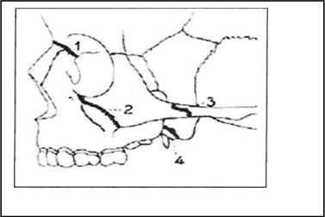
CROISSANCE VERTICALE DU MAXILLAIRE SUPERIEUR
La croissance du maxillaire supérieure se fait grâce à l'activité
des sutures et sera complétée par la croissance remodelante
La croissance suturale
« Suture fronto-maxilaire
« Suture maxillo-malaire
« Suture maxillo-palatine
« Suture fronto-malaire.
« Suture pterygo-palatine.
Ces sutures provoquent un déplacement vertical sensible au niveau du palais dur et de l'orbite.
Scott : cette croissance est active entre 2-3 ans et cesse à partir de 7 ans.
La croissance remodelante
Elle est organisée à travers des phénomènes d'apposition et de résorption du périoste.
Elle aboutit à un abaissement de l'épine nasale antérieure et à une augmentation du volume du sinus maxillaire.
Grâce à ces deux phénomènes, le maxillaire effectue un déplacement en bas et en avant.

Slide 6
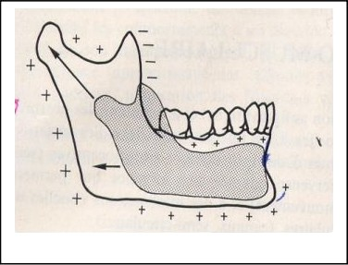
CROISSANCE VERTICALE DE LA MANDIBULE
croissance condylienne
Responsable de 80ïde l'édification de la hauteur du ramus
Le condyle et son cartilage sont considérés comme le centre de la croissance primaire
prédéterminée génétiquement .
Croissance remodelante
Essentiellement au niveau du bord basilaire de la mandibule. La croissance mandibulaire est
dirigée en bas et en avant, s‘accompagne d'une rotation le plus souvent antérieure
Direction de la croissance mandibulaire:
Biork différencie 03 types de direction de croissance mandibulaire, selon les formes observables sur TLR de profil:
1/ Rotation mandibulaire moyenne.
2/ Rotation mandibulaire antérieure.
3/ Rotation mandibulaire postérieure.

Slide 7
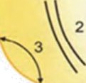


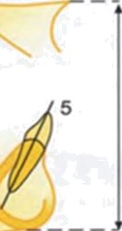



Rotation mandibulaire antérieure
Rotation mandibulaire postérieure
Angle mandibulaire fermé
Angle mandibulaire ouvert
Le canal mandibulaire coudé
Le canal mandibulaire droit
Col du condyle orienté vers le haut et vers l'avant
Col du condyle orienté vers le haut et vers l'arrière
Bord inférieure de la mandibule sans échancrure prégoniaque
Bord inférieure de la mandibule avec échancrure prégoniaque
Symphyse mentonnière épaisse (en bulbe d'oignon)
Symphyse mentonnière fine (en goutte d'eau)
Corticale sous symphysaire épaisse
Corticale sous symphysaire mince
Angles inter dentaire postérieurs ouverts
Angles inter dentaire postérieurs peu ouvert
Hauteur de l'étage inferieur de la face diminuée
Hauteur de l'étage inferieur de la face augmentée

Slide 8
LES ELEMENTS DU DIAGNOSTIC DES DYSMORPHOSES VERTICALES
  EXAMEN CLINIQUE :
Lors de l'examen clinique on considère les éléments du visage dans le sens vertical. L'examen du visage en ICM permet d'évaluer son harmonie, de face et de profil:
De face; on appréciera la hauteur de l'étage inf par rapport à l’étage sup. La mesure de ces étages se fait directement sur le sujet à l'aide d'un pied coulisse.
De profil : on appréciera le profil cutané, l'orientation du bord inf de la mandibule.

Slide 9
  EXAMENS FONCTIONNELS :
  EXAMEN DE LA VENTILATION :
L'examen consiste à vérifier le type de ventilation (nasal, orale ou mixte), a noter la présence de végétations adénoïdes et amygdales hypertrophiées et l'existence de déviation de la cloison, une étroitesse des fosses nasales ou tout autre problème obstructif ou allergique.
Pour mettre en évidence une pathologie de la ventilation orale il existe plusieurs tests EXAMEN DE LA DEGLUTITION ET DE LA LANGUE :
Il est nécessaire d'évaluer :
« la position de la Iangue au repos et en fonction (durant la déglutition).
« le volume et la masse de la Iangue (normal, micro ou Macroglossie) et la présence ou non d'empreinte des dents sur la Iangue, qui signifie une interposition entre les arcades.
« la longueur du frein lingual (normal ou court), pour son influence sur la mobilité de la Iangue : un frein court empêche la protraction de la Iangue.

Slide 10
PARAFONCTIONS
On doit rechercher pendent l'examen clinique certaines mauvaises habitudes et tics chez les patients tel que :
« La succion de pouce
« Succion de la lèvre inferieure
« Mordillement d'objets....etc.
2.EXAMENS COMPLEMENTAIRES :
photos :
•Sur le portrait de face, on observe plus particulièrement les trois étages de la face, l'observation se porte sur la typologie générale, la symétrie, la hauteur des étages et Ieurs proportions (augmentation ou diminution de l'étage inférieur), la présence d'un sillon labio mentonnier marqué, normal ou effacé et le volume du menton)
•Sur le portrait de profil, on observe les contours du profil et l'esthétique globale, la convexité et la position du menton dans le profil.

Slide 11
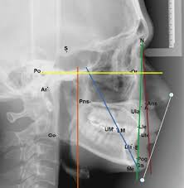
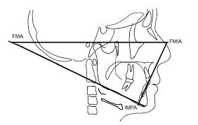
EXAMEN RADIOLOGIQUE
Grâce aux tracés céphalométriques, les mesures linéaires et angulaires aident le praticien à poser ou à confirmer son diagnostic (seules les analyses permettant le diagnostic du sens vertical seront illustrées)
Analyse de DOWNS : Axe-Y
C'est l'angle antéro-inférieur formé par le plan de FRANCKFORT et CC-GN, sa valeur moyenne est de 59° , nous permet de diagnostiquer la direction de croissance faciale
Supérieure à 62° à tendance verticale
Inferieure a 56° à tendance horizontale
Analyse de TWEED:
L'Angle FMA:valeur moyenne 27+4°. Qui nous
permet de Connaître la direction de croissance
mandibulaire :
-supérieure à 31º, tendance verticale.
-inferieure a 23°, tendance horizontale.
Analyse de WENDELL WYLIE:
Etudie l'équilibre des deux étages de la face :
La proportion idéale étant de 45,5+ 2% Pour le supérieur, et 54,5+2% pour L'étage inférieur.Si la proportion de l'étage inférieur dépasse 54,5+2P on aura un type hyper divergent, dans le cas contraire sa sera un type hypo divergent.

Slide 12
FORMES CLINIQUES :
  LES EXCES VERTICAUX :
L'excès vertical correspond à un excès de développement osseux des maxillaires dans le sens vertical avec une croissance à tendance verticale ce qui entraine une accentuation de face longue.
    Examen clinique :
    De face
      Visage allongé
      HFI augmentée
      Seuil narinaire vertical et étroit
      Nez souvent petit, narines étroites
      Souvent inocclusion labiale en position de repos avec hypotonicité des orbiculaires et interposition linguale ; l'occlusion labiale peut se faire grâce à la contraction exagérée des muscles oro-faciaux, en particulier des muscles mentonniers qui présentent alors cette surface caractéristique : dite en « peau d'orange ».
      Lèvre supérieure mince, courte qui peut objectiver un sourire gingival
      Lèvre inférieure gonflée, prédominante

Slide 13
De profil :
Profil convexe
Etage inférieur de la face augmentée
Iors de l'occlusion labiale il y a contraction de la lèvre supérieure avec allongement et effacement du philtrum, et ouverture de l'angle nasolabial
Espace interlabial augmenté en position de repos
Sillon labio-mentonnier absent
le menton est contracté et remonté Iors de l'occlusion labiale,
l'éminence mentonnière paraît effacée.
EXAMEN ENDOBUCCAL :
Les perturbations entraînées par les Excès Verticaux sont tellement importantes que les arcades sont très différentes.
INTRA-ARCADE:
  Souvent un palais ogival
  Courbe de Spee accentuée au maxillaire
INTER-ARCADE :
  Transversal : souvent endognathie
  Vertical : infraclusieü bout à bout incisif, infraclusion incisive ou béance de 16 à 26.
  Antéropostérieur : selon la dysmorphose associée

Slide 14
EXAMEN FONCTIONNEL :
Lèvres :
  sèches, épaisse, molle,tonicité faible.
Langue :
    volumineuse.
-position basse.
    souvent interposé entre les arcades au repos. Masséter : peu puissant et étroit.
• En fonction
Déglutition atypique avec interposition linguale entre les arcades et contraction des muscles
oro-faciaux permettant d'assurer l'occlusion labiale.
Respiration souvent buccale ou mixte avec obstruction fréquente des voies aériennes supérieures et moyennes
Phonation : troubles phonatoires
Les parafonctions aggravatrices seront recherchées pendent l'examen clinique.
D. FORMES CLINIQUES ASSOCIEES
L'hyper divergence peut être associée avec :
- les types squelettiques : classe I, II et III ;
et toutes les configurations dentaires : Classe I, II(Ie plus souvent du fait de la rotation postérieure)
Bi protrusion (Iangue protrusive à application au niveau du bord incisif)
Endognathie (aggrave la dysmorphose)

Slide 15
DIAGNOSTIC DIFFERENTIEL :
» Augmentation globale des dimensions verticales
» Dents fortes et hautes
» Avec IVP (insuffisance vertical postérieur)
» Hauteur faciale postérieure réduite
» Un Ramus court mais hauteur normale de l'étage interieur
» Béance antérieure ( avec hauteur de l'étage inférieur normale et infraclusie incisive)
» supra alvéolie molaire.
Etiologies
Héréditaires
-W. HUNTER et coll :Ie sens vertical est plus affecté que le sens sagittal (augmentation ou insuffisance)
-La transmission est plus élevée entre le père et les enfants particulièrement pour la dimension mandibulaire.
-la hauteur faciale qui semble être plus transmise entre la mère et les enfants.
-L'influence génétique a été prouvée sur la tonicité muscuIaire;une hypotonicité héritée peut être à l'origine de l'excès vertical.
-Le comportement neuromusculaire est génétiquement prédéterminé.
Facteurs iatrogènes:
  Toute thérapeutique du sens sagittale a un effet sur la croissance verticale de la face en la faisant augmenter.
    Due au non-respect des contre-indications ou un mauvais usage de certains appareils :
      -Activateurs
      -Forces extra-orales
      -élastiques intermaxillaires
      -plaque avec surélévation

Slide 16
4.2. LES INSUFFISENCES VERTICALES :
Il s'agit d'une insuffisance de croissance au niveau squelettique avec une direction à tendance horizontale correspondant à une accentuation du type face coute.
EXAMEN CLINIQUE :
De face :
  diminution de la hauteur faciale Inferieure.
  Lèvres en contact et fines.
  SLM (sillon labio-mentonnier) marqué.
  Largeur de la face normale
  La mandibule est carrée ; la distance bigoniaque est importante.
De profil :
Sillon labio-mentonnier marqué
Le profil cutané est concave
Les lèvres sont fines et la lèvre inférieure est éversée.
Progénie
EXAMEN ENDOBUCALE:
  Supraclusie constante
  Petite hauteur de couronnes cliniques
  Espace libre molaire de repos augmenté
  Interposition linguale latérale
  courbe de Spee mandibulaire augmentée voire inversé au maxillaire
  relation de classe Il fréquente

Slide 17
EXAMEN FONCTIONNEL :
Musculature au repos
  Musculature très forte et très antérieure
  La sangle ptérygo-masséterine: a une insertion plus large et antérieure sur le bord inférieur de la branche horizontale de la mandibule
  Activité importante du temporal postérieur en ICM (favorisant le bruxisme,) En fonction :
  Respiration : nasale
  Phonation perturbée: troubles d'articulation des "S" et "D"
  Anomalies du chemin de Fermeture fréquentes avec rétrusion mandibulaire et compression méniscale (conséquence de la classe Il/2.)
EXAMENS RADIOLOGIQUES:
  Le cliché panoramique : nous indique que Les racines des molaires maxillaires sont proches du plancher du sinus
  La diminution de la hauteur alvéolaire postérieure peut être maxillaire, mandibulaire
ou les 2
Sur TLR
  -Parallélisme des plans :(bispinaI,occlusal et mandibulaire).
  -FMA:diminué.
  -Axe Y:diminué.
  -Angle goniaque: fermé.
  -Les molaire sup sont proches du plancher du sinus maxillaire.
  -La hauteur des procès alvéolaires est réduite.

Slide 18
DIAGNOSTIC ETIOLOGIQUE
  Héréditaire +++
  Rôle de l'enveloppe musculaire :
  masséter est puissant et Iarge,avec insertion antérieure
  Ankylose temporo-mandibulaire.
  Hypothyroïdie: insuffisance de maturation osseuse
DIAGNOSTIC DIFFÈRENTIEL
  -Infra-alvéolie molaire.
  -Supra-alvéolie incisive.

Slide 19
CONCLUSION
Les anomalies verticales outre le préjudice esthétique qu'elles entraînent,
compliquent bien souvent les cas de cl I, cl II et cl III.
Il semble donc important de respecter la dimension verticale
Prendre conscience de:
la liaison entre le sens antéro-postérieur et vertical,
ainsi que la part de la fonction sur la dimension verticale
et aussi l'effet thérapeutique qui a tendance toujours à l'augmenter.

